Slide 1






VR DERM
Разработка инновационной программы
для обучения, подготовки студентов, а также повышения квалификации врачей
‹#›

Slide 2


АКТУАЛЬНОСТЬ ПРОЕКТА
Программа “VR DERM” включает в себя базу из более 50 клинических случаев кожных и венерологических заболеваний, которая позволяет в короткий срок повысить качество усвояемого материала во время обучения, уровень понимания клинических проявлений различных заболеваний.

Slide 3

ЦЕЛЕВАЯ АУДИТОРИЯ
B2G
студенты и ординаторы медицинских ВУЗов и ССУЗов.
государственные медицинские организации: поликлиники, кож. вен диспансеры, стационары.
B2B
частные клиники.
врачи-косметологи.
частные обучающие центры.
‹#›

Slide 4

ПРОБЛЕМА
Для студентов и ординаторов: ограниченность материала, недостаточность понимания клинической картины, сложность усвоения большого количества информации, изложенной в учебниках и атласах.
Для врачей-косметологов: ошибки в протоколе лечения, сомнения в постановке диагноза.
Частные клиники и обучающие центры: отсутствие клинической практики у специалистов, трудности в обучении, необходимость в дифференциации кожных заболеваний.
‹#›

Slide 5

РЕШЕНИЕ
С целью улучшения качества образования и профессиональной квалификации врачей, студентов вузов будет разработана инновационная программа для очков виртуальной реальности, благодаря которой мы сможем совместить обширный учебный материал и богатый клинический опыт с современными технологиями.
Разработка программы для очков виртуальной реальности, используемых по соглашению с институтом инновационного развития СамГМУ, VR-очки Lenovo Explorer;
Расширить список клинических случаев в программе «VR DERM»;
Расширить список партнеров и открыть новые рынки реализации.
‹#›

Slide 6
ЦЕННОСТЬ, ЦЕННОСТНОЕ ПРЕДЛОЖЕНИЕ
Наша программа «VR DERM» сможет помочь в решении проблемы:
1. Лучше выявлять и разбираться в различных кожных и венерических заболеваний.
2. Достигнуть хорошего понимания и запоминания клинических проявлений
3. Оптимизировать и модернизировать систему обучения.
4. Сократить число ошибочных диагнозов в медицинских организациях, оказывающих первичную медико-санитарную помощь.
5. Облегчение доступа и взаимодействия обучающегося с пациентом.
Тем самым мы значительно повысим скорость, качество и правильность оказания медицинской помощи.
‹#›

Slide 7
РЫНОК
По данным на 2023 год общее количество университетов, где реализуется постдипломное образование по направлению кожных и венерических болезней, составляет 108 на территории Российской Федерации.
Однако, ни один из представленных университетов на данный момент не имеет в свободном доступе программ, позволяющих наглядно и доступно преподнести информацию для специалистов, проходящих обучение и курсы повышения квалификации.
Для улучшения качества образования и создания прочной клинической базы у обучающихся и действующих специалистов необходима подходящая программа, представляющая собой методические материалы по различным заболеваниям дерматовенерологического профиля в доступной и наглядной форме, которой можно добиться с помощью применения методов визуализации с очками виртуальной реальности.
‹#›

Slide 8
КОНКУРЕНТЫ
Virtual Derm 2 (швейцарское приложение по дерматологии)
Стол Пирогова
UpSurgeOn Neurosurgery (содержит 3D-инструменты для улучшения знаний в области нейрохирургии)
Top Derm (американское приложение по дерматологии)
Атлас по дерматовенерологии
‹#›

Slide 9
БИЗНЕС-МОДЕЛЬ
Варианты продажи подписки
Минимум (30 000 руб.): Максимум (100 000 руб.):
Доступ к программе “VR DERM” - Доступ к программе “VR DERM
Инструкция по использованию - Инструкция по использованию
Методические рекомендации - Методические рекомендации
- VR - очки
‹#›

Slide 10
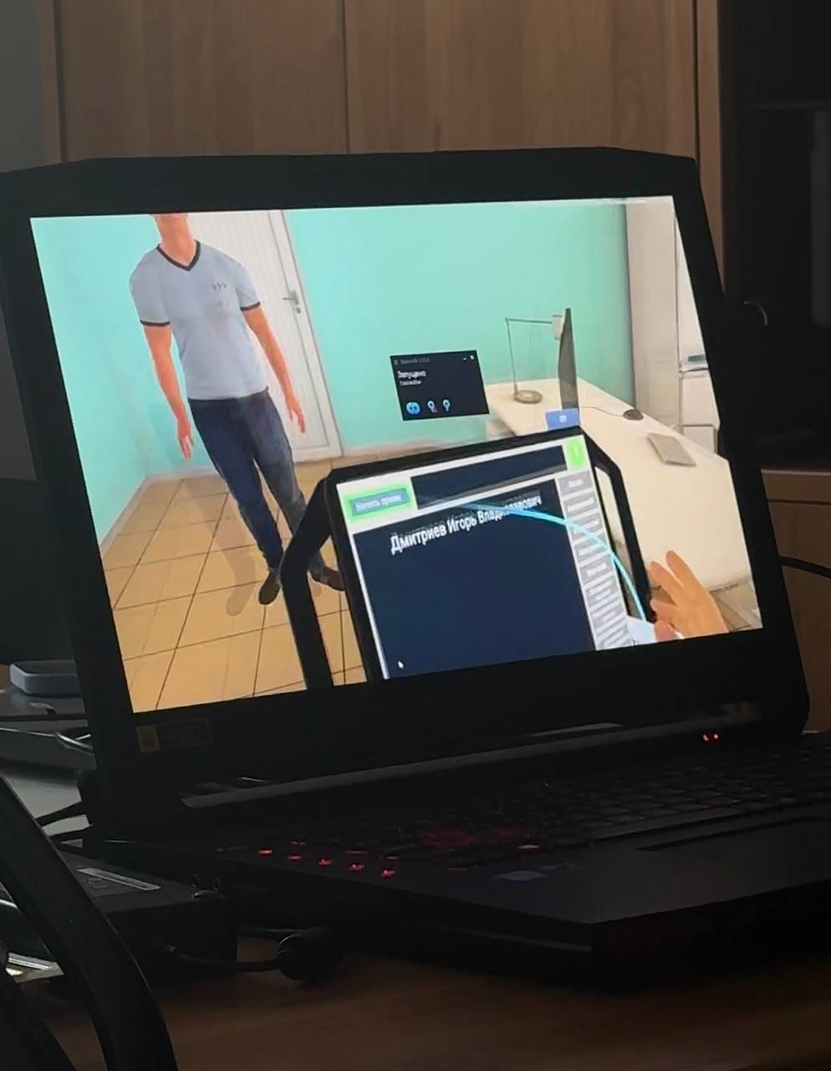
ТЕКУЩИЕ РЕЗУЛЬТАТЫ
1. На базе кафедры кожных и венерических болезней Самарского государственного медицинского университета нами было проведено исследование эффективности обучения с использованием очков виртуальной реальности.
!Проведенное нами исследование показало положительную динамику в результативности студентов по окончанию цикла кожных и венерических болезней с применение технологий виртуальной реальности.
2. Также было проведено проблемное интервью с врачами на предмет отсутствия возможности качественного повышения квалификации, В ходе него мы выяснили, что отсутствие методов визуализации.
3. Составлена база из более 50 клинических случаев.
4. Начальные этапы разработки программы

Slide 11

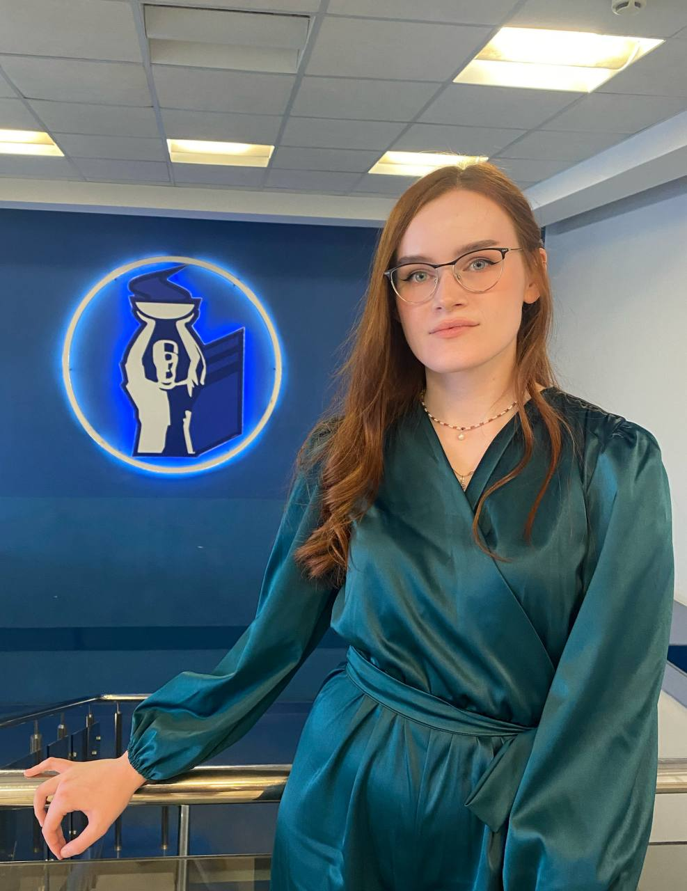
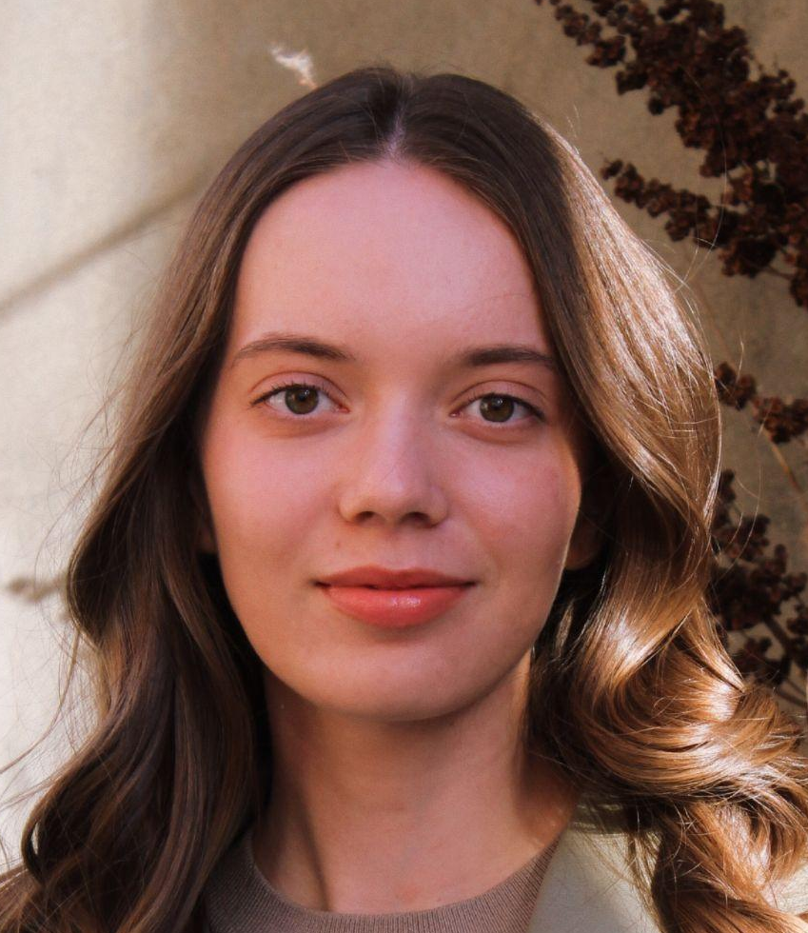
КОМАНДА СТАРТАПА
РОЛЬ | ФАМИЛИЯ ИМЯ | ФОТО
ЛИДЕР (CEO) | Аристархова Рената
ТЕХНОЛОГ, РАЗРАБОТЧИК (CTO) | Русакова Елизавета
МАРКЕТОЛОГ (СMO) | Нестерова Екатерина
‹#›

Slide 12
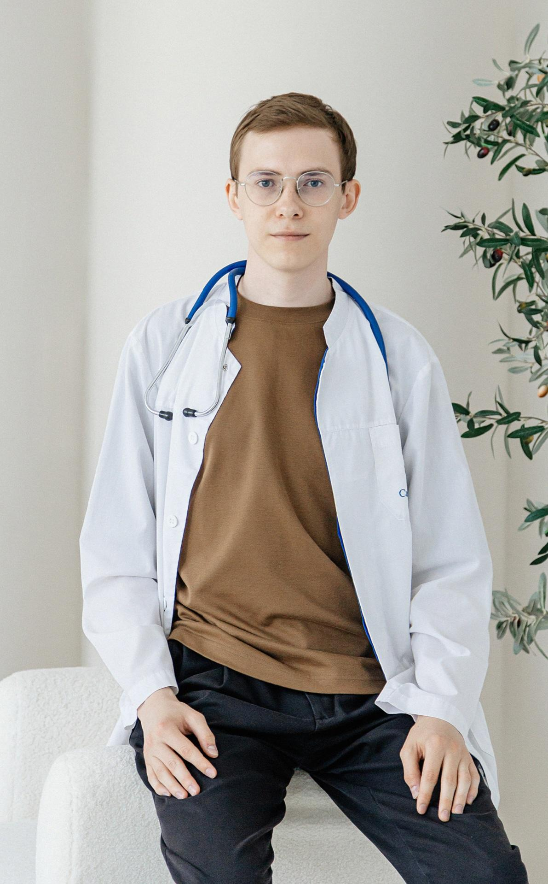
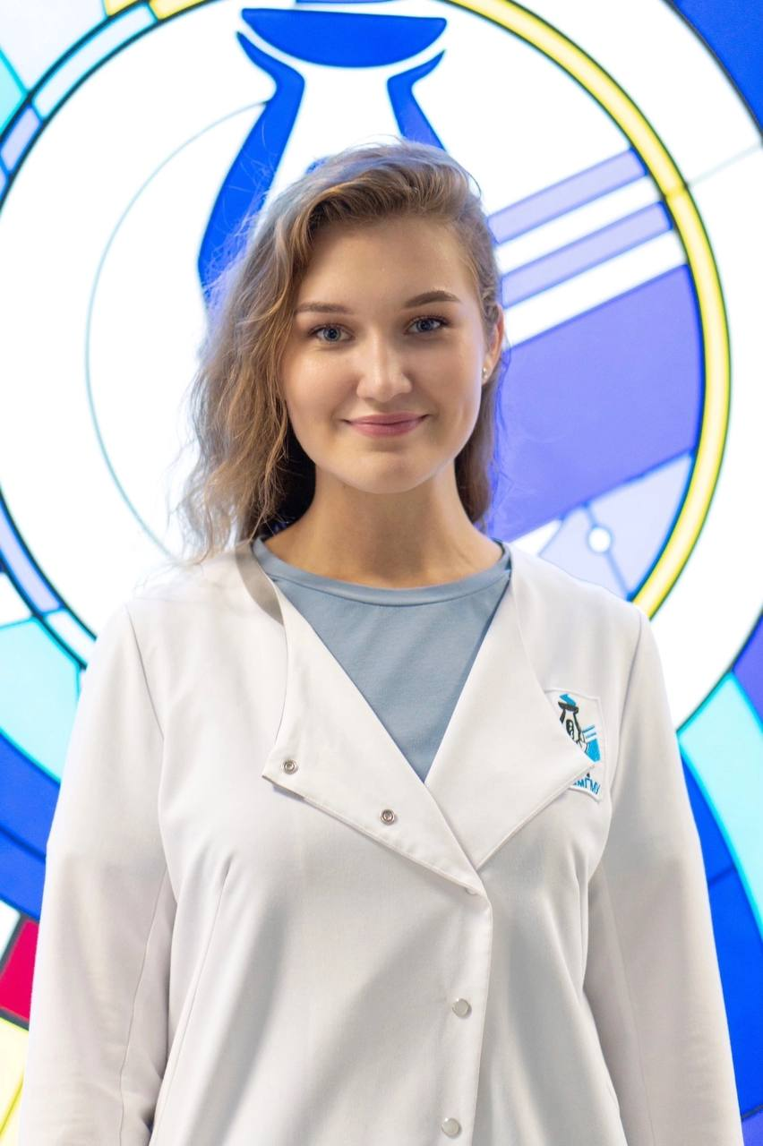
КОМАНДА СТАРТАПА
РОЛЬ | ФАМИЛИЯ ИМЯ | ФОТО
PR-МЕНЕДЖЕР | Побежимов Артем
МЛАДШИЙ НАУЧНЫЙ СОТРУДНИК | Ермонина Мария

Slide 13

ПЛАНЫ РАЗВИТИЯ
Планы развития, основные укрупненные задачи
1 этап. Разработка сайта компании.
2 этап. Расширение базы клинических случаев.
3 этап. Тестирование VR-очков.
4 этап. Выступления на конференциях, симпозиумах, выставках для врачей о разрабатываемом нами инновационном материале.
5 этап. Написание патентов РФ на изобретение.
6 этап. Дозакупка оборудования и расходных материалов.
7 этап. Продажи на конференциях, официальном сайте компании.
‹#›

Slide 14

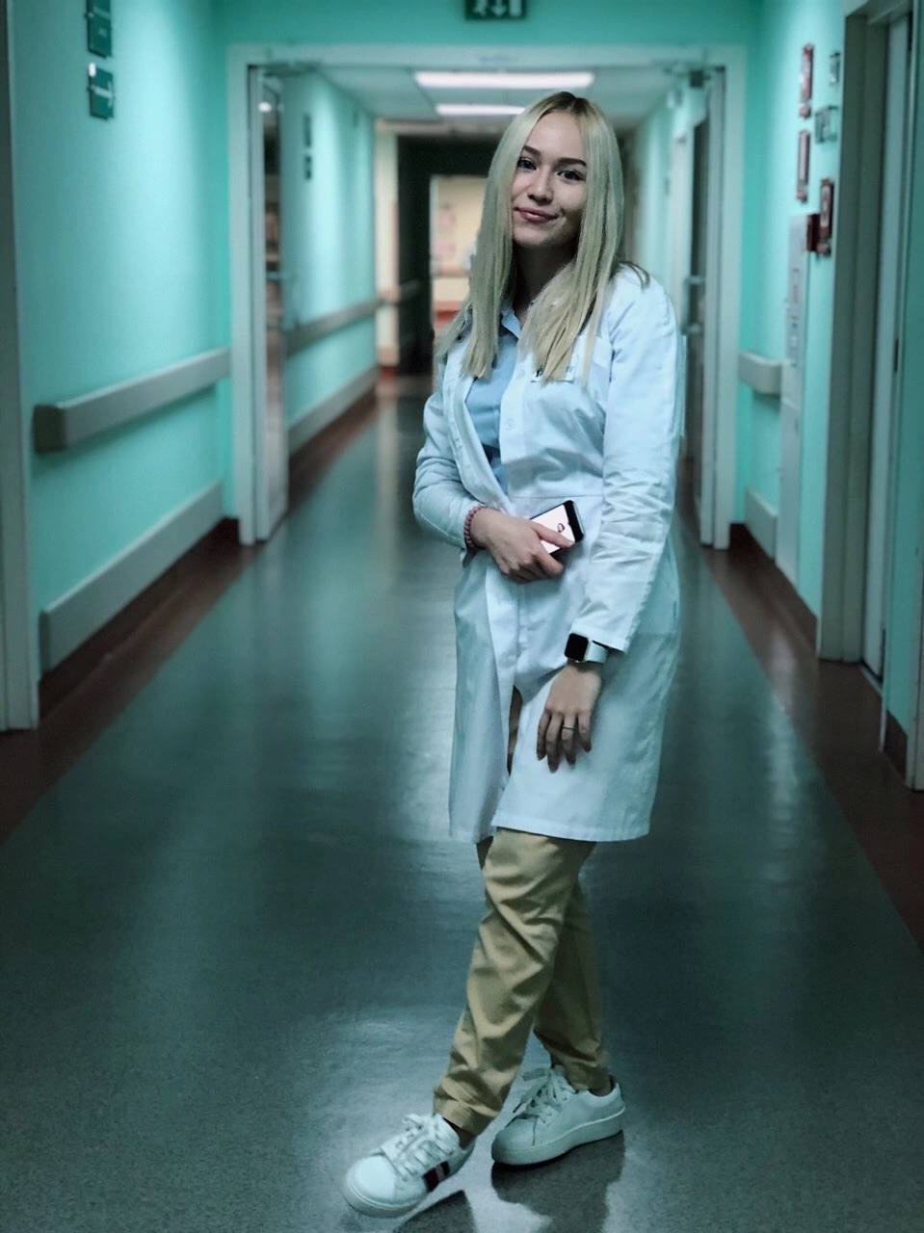
КОНТАКТЫ ЛИДЕРА
Аристархова Рената Ринатовна
Ординатор 1 года обучения
Кафедры кожных и венерических болезней
тел. 89172805679
почта: iren-rina@mail.ru
Телеграм: https://t.me/Ar_rena
‹#›

